Slide 1






CSA PLATFORM
FASE 2
Desarrollo, integración y validación del MVP

Slide 2

De la definición a la implementación
  CSA
CSA Platform centraliza procesos clínicos, ópticos y comerciales mediante módulos conectados.
  FASE 1
Definición del proyecto
• Requerimientos y alcance
• Arquitectura y modelo de datos
• Planificación inicial del MVP
  FASE 2
Implementación verificable
• Desarrollo e integración
• Pruebas y validación
• Incrementos demostrables

Slide 3

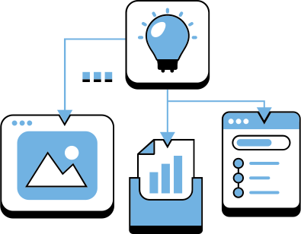
  01 Información fragmentada
  OBJETIVO GENERAL
Problema y objetivo general
Desarrollar un MVP web modular que centralice los procesos clínicos, ópticos y comerciales, reduzca duplicidad y retranscripción y mejore la trazabilidad operativa.
Procesos clínicos, ópticos y comerciales operan de forma separada.
  02 Duplicidad y retranscripción
Los mismos datos deben volver a ingresarse en distintos puntos del proceso.
  03 Baja trazabilidad
  OBJETIVO GENERAL
La identidad única del paciente por RUT es parte de la solución, no del problema.
Es difícil seguir la continuidad entre atención, receta y Óptica.

Slide 4
Solución propuesta
  MVP modular
Los módulos funcionales se conectan a un núcleo común para reutilizar información, permisos y trazabilidad.
Paciente
Clínica / Programas
Óptica
Inventario
CRM
Servicio al Paciente
Dashboards / KPI
CORE CSA Y SEGURIDAD
Identidad · usuarios · roles · permisos · RBAC · capabilities · auditoría
  CAPACIDADES TRANSVERSALES
  Integración · pruebas · documentación · seguridad · calidad

Slide 5

Nuestro equipo Scrum
  Product Owner · Representante CSA
  Prioriza el Product Backlog, aclara necesidades y revisa incrementos.
Leonel González
Esteban Toledo
Jeremy Navarro
Scrum Master + Developer
Developer
Developer
Facilita Scrum y gestiona impedimentos. Backend/API, RBAC, capabilities e integración.
Frontend, accesibilidad, responsive, rendimiento y calidad visual.
Frontend, usabilidad, navegación, coherencia e intuitividad.
  Responsabilidad compartida:
  los tres Developers entregan y validan el incremento.

Slide 6
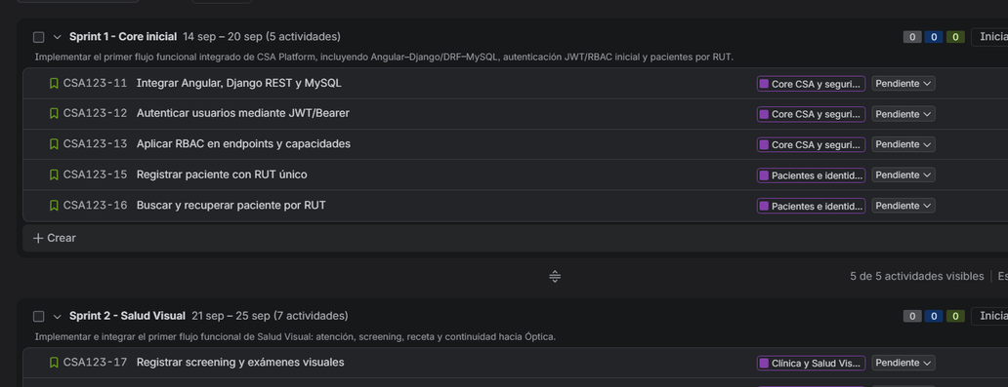
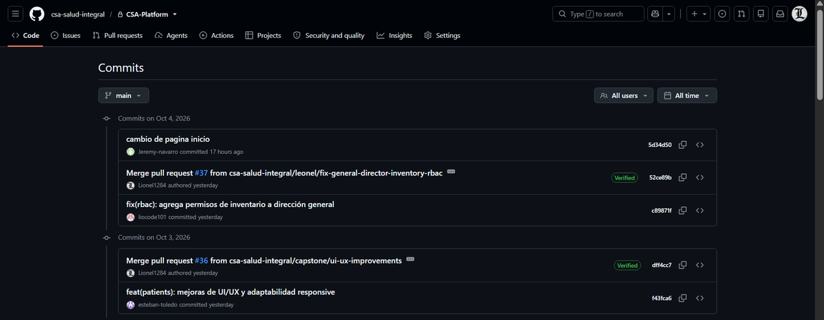
Cómo ejecutamos cada Sprint
01 PRIORIZAMOS
Y PLANIFICAMOS
02 DESARROLLAMOS
E INTEGRAMOS
03 VERIFICAMOS
DEFINITION OF DONE
04 REVISAMOS
Y ADAPTAMOS
Product Goal → Backlog → Sprint Goal + Sprint Backlog
Implementación · pruebas · integración colaborativa
Aceptación · permisos backend · pruebas/build · PR trazable · evidencia
Incremento → feedback de CSA → adaptación del Product Backlog
  JIRA · gestión
  GITHUB · trazabilidad técnica

Slide 7
Arquitectura aplicada al MVP
IMPLEMENTADO
POR CONSOLIDAR
  Frontend
Angular + TypeScript
Object Storage
  API REST
Django + DRF
Proveedor compatible para documentos y evidencias.
  Arquitectura
Monolito modular
Cloud definitivo
Proveedor y configuración final del entorno.
  Datos
MySQL
Operación
  Seguridad
JWT/Bearer + RBAC/capabilities
Respaldos y despliegue final antes de producción.

Slide 8
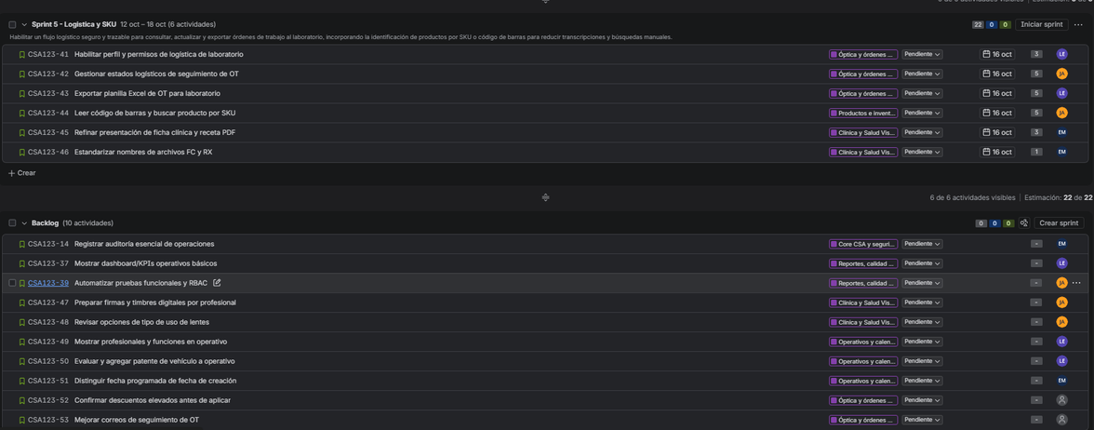
Avance real por Sprints
01
02
03
04
Sprint 1 · 5 Listo
Sprint 2 · 7 Listo
Sprint 3 · 9 Listo
Sprint 4 · 6 Listo
JWT/RBAC, integración y paciente por RUT
Salud Visual, receta, Óptica/OT y CRM inicial
Retinografía, OT, inventario, programas y UX
PDF, OT, stock, métricas, casos y calendario
  EVIDENCIA JIRA · Sprint 5 y pendientes
43
PBIs registrados
27
Listo · S1–S4
6
pendientes · S5
10
sin Sprint

Slide 9
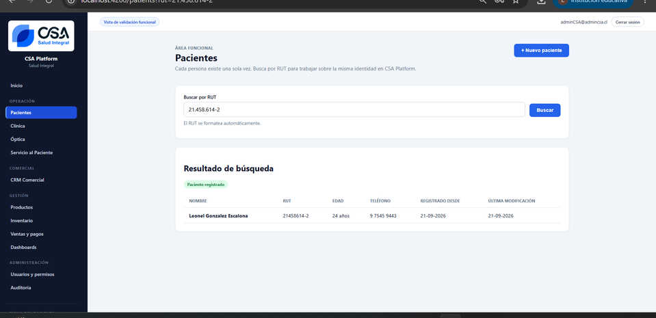
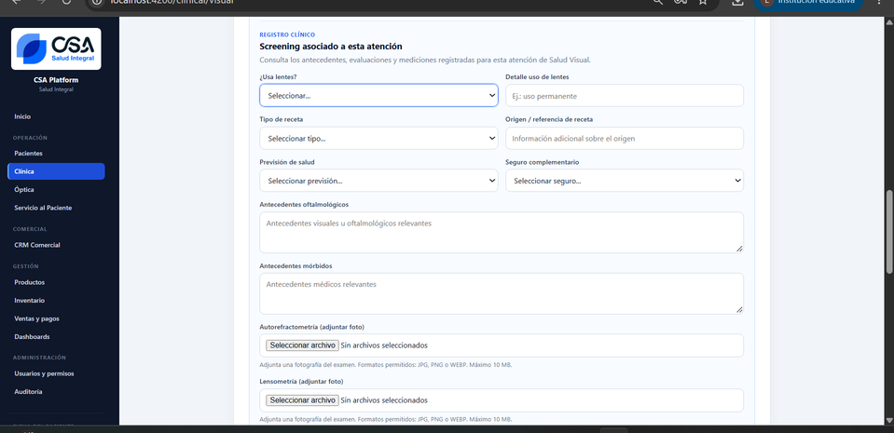
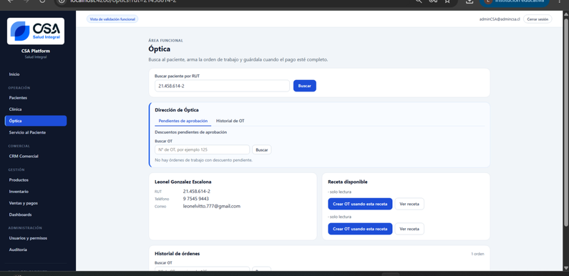
Incrementos funcionales demostrables
1 · Paciente por RUT
2 · Screening de Salud Visual
3 · Clínica → Óptica / OT
  La información se reutiliza entre módulos, reduciendo retranscripción y manteniendo trazabilidad.
Otros incrementos: Programas de Salud · PDF receta · SKU/inventario · CRM · Servicio al Paciente

Slide 10
Cierre y demostración
CONTINUACIÓN
  01
De la arquitectura a incrementos funcionales verificables
Demostración funcional
  02
CSA Platform
Scrum prioriza, inspecciona y adapta con CSA
  03
5 min
Scrum prioriza, inspecciona y adapta con CSA

Slide 11
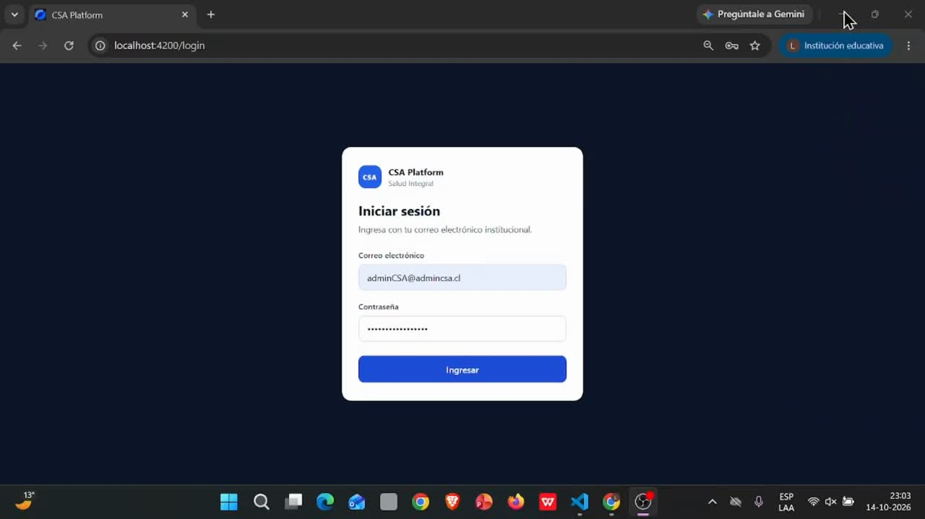

Slide 12
CONCLUSION

Slide 13
GRACIAS POR SU ATENCION

